Slide 1




Фізика
9
Атомна енергетика України. Екологічні проблеми атомної енергетики

Slide 2


Без сумніву, ви це знаєте
Оберіть правильний варіант відповіді та поясніть свій вибір
1. Що відбувається під час ядерного поділу?
A Ядро поглинає електрон
Б Ядро розпадається на два менші ядра та нейтрони
В Ядро випромінює світло
Г Електрони залишають атом
2. Яка речовина найчастіше використовується
як паливо в ядерних реакторах?
A Водень
Б Кисень
В Нептуній
Г Уран
3. Що є головною умовою виникнення ланцюгової ядерної реакції?
A Висока температура
Б Наявність води
В Достатня кількість нейтронів для підтримки реакції
Г Відсутність тиску
Відповідь: 1 — Б; 2 — Г; 3 — В.

Slide 3
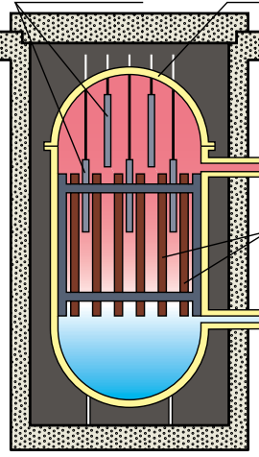
Установіть відповідність
між складовою частиною ядерного реактора та її призначенням
А Уповільнення нейтронів
Б Поглинання
надлишкових нейтронів
В Виділення енергії під час поділу
Г Відведення тепла
з активної зони
Д Запобігання виходу радіоактивного випромінювання з реактора
1 Паливо (ТВЕЛи)
2 Регулюючі стрижні
3 Бетонний корпус
4 Теплоносій
Відповідь: 1 — В; 2 — Б; 3 — Д; 4 — Г.

Slide 4
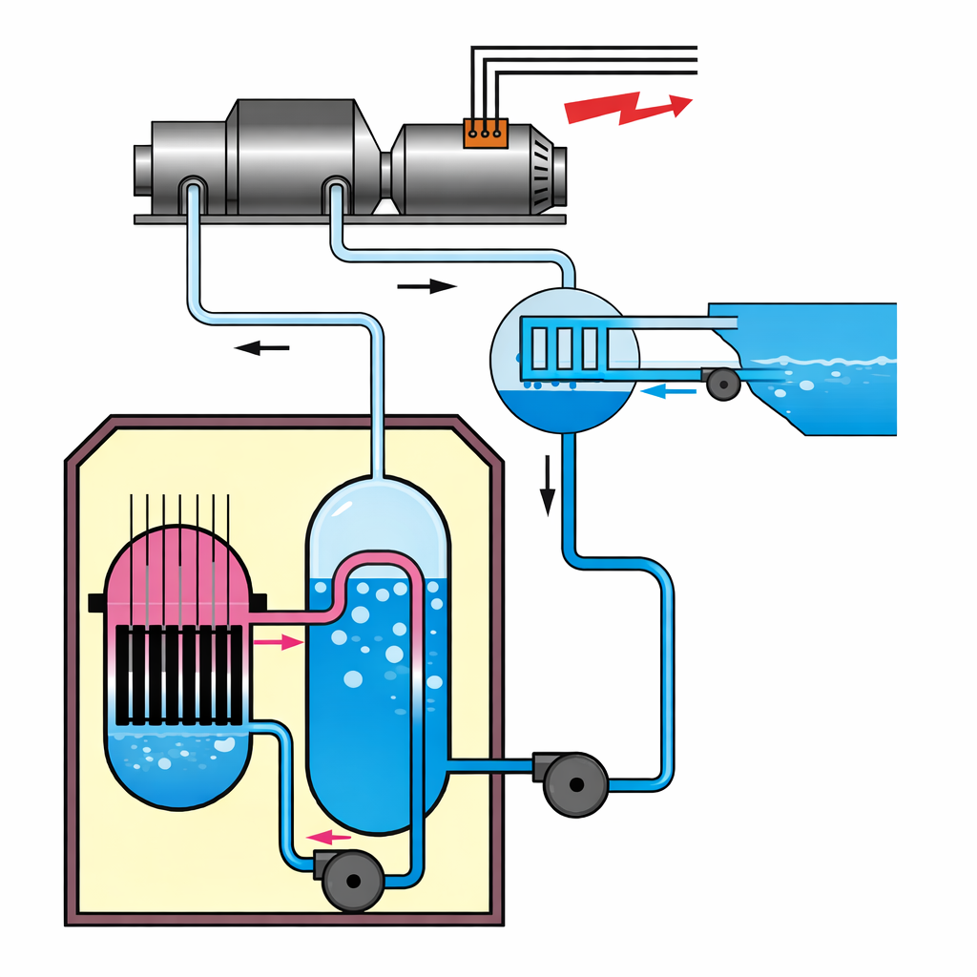
Установіть відповідність
між перетворенням енергії та складовою частиною атомної електростанції
1 Механічна енергія → електрична енергія
2 Внутрішня енергія теплоносія → внутрішня енергія пари
3 Внутрішня енергія пари → механічна енергія
4 Ядерна енергія → внутрішня енергія теплоносія
А Ядерний реактор
Б Парогенератор
В Парова турбіна
Г Конденсатор
Д Електрогенератор
Відповідь: 1 — Д; 2 — Б; 3 — В; 4 — А.

Slide 5

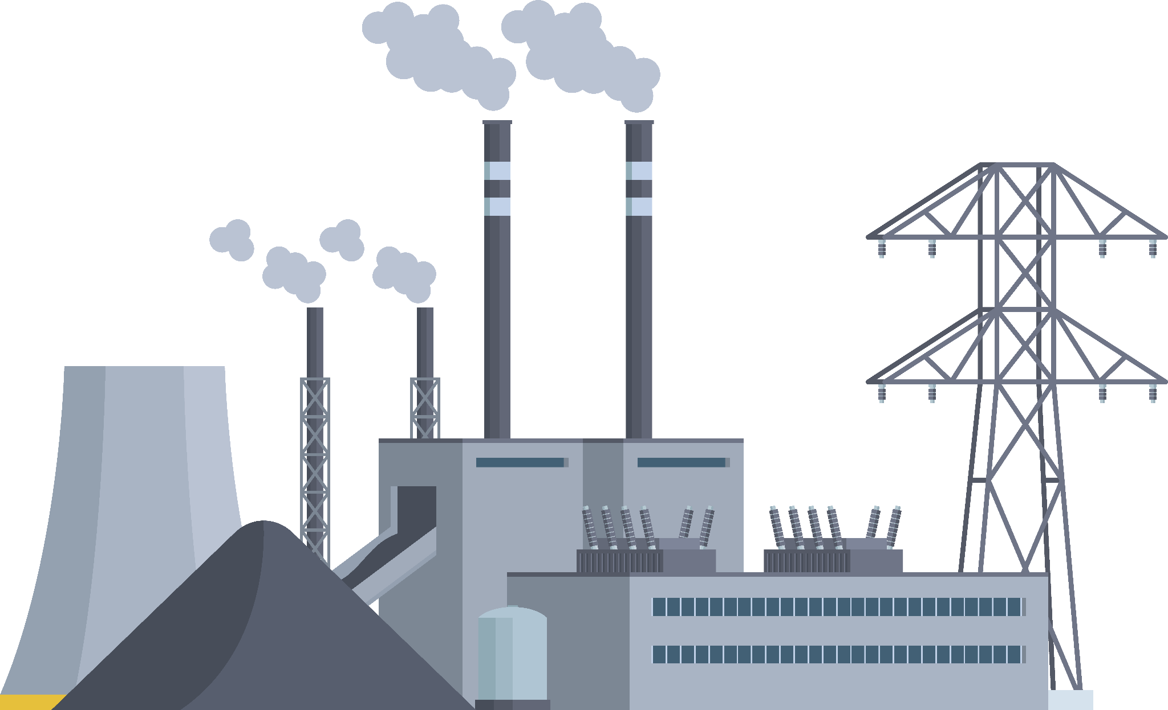
Поміркуймо
Чому досі
існують теплові електростанції (ТЕС)?

Slide 6

Чому досі існують теплові електростанції?
1. Маневровість
Ядерний реактор можна порівняти з величезним лайнером:
його важко швидко розігнати або зупинити.
ТЕС зручні, коли швидко потрібна додаткова енергія (наприклад
ввечері, коли в усіх домах вмикається світло).
2. Вартість
Побудувати АЕС надзвичайно дорого і довго (10–15 років), а ТЕС будуються швидше.
3. Опалення
Багато ТЕС є також теплоелектроцентралями (ТЕЦ) — одночасно з виробленням електричної енергії вони гріють воду, яка тече в наші батареї взимку.

Slide 7

Атомна енергетика України. Екологічні проблеми атомної енергетики
Урок 82

Slide 8
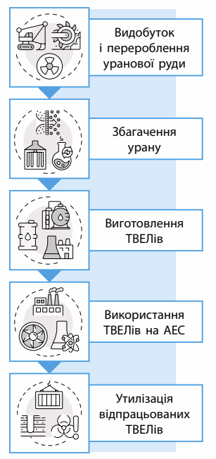

Ядерний цикл
1
2
3
4
5
послідовність усіх процесів,
пов’язаних із ядерним паливом,
від видобутку сировини
до утилізації відпрацьованих відходів.

Slide 9

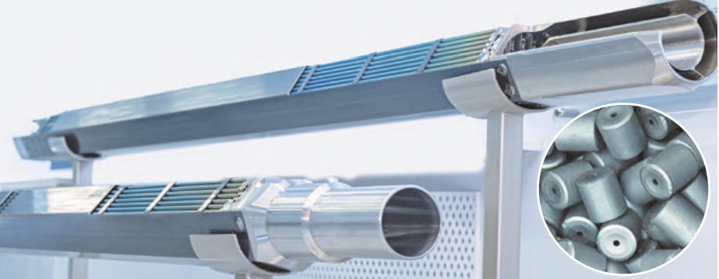
Головним конструктивним елементом активної зони ядерного реактора є ТВЕЛ (тепловидільний елемент).
У ТВЕЛах відбувається ядерна реакція поділу, яка супроводжується виділенням енергії.
Оболонки ТВЕЛів виготовляють зі сплаву цирконію, сталі та інших металів (цирконій
не захоплює нейтрони).
Усередині оболонки міститься
ядерне паливо (наприклад таблетки діоксиду урану).
У більшості сучасних промислових реакторів ТВЕЛом є стрижень, який
має діаметр приблизно два сантиметри й довжину в декілька метрів.
Для зручності обслуговування та заміни ТВЕЛи збирають у тепловидільні збірки.
‹#›

Slide 10
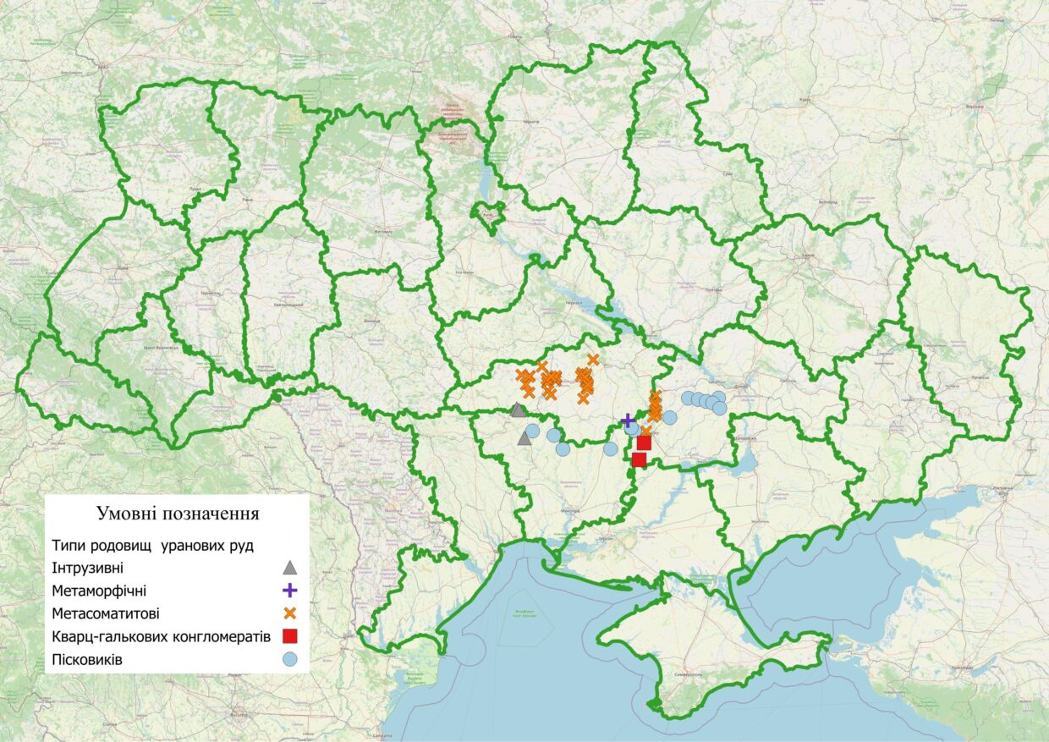
Історична довідка
За запасами уранової руди Україна посідає
11 місце у світі.
Цих запасів вистачить на кілька століть.

Slide 11

2458357629
Чи є в Україні повний ядерний цикл?
Щоб переробити руду на ядерне паливо, виготовити ТВЕЛи, необхідна спеціалізована промисловість, якої Україна в повному обсязі не має.
Після того як у ТВЕЛі розпадається певна частина ядерного палива, його замінюють новим. ТВЕЛи, які відпрацювали свій ресурс, дуже радіоактивні, тому їх закопують глибоко під землю у спеціальних контейнерах, де вони мають зберігатися протягом сотень років.
На сьогодні в Україні три з чотирьох атомних електростанцій не мають власного сховища для відпрацьованих ТВЕЛів.
З 2021 р. сховище для ТВЕЛів, які відпрацювали свій ресурс на атомних електростанціях України, існує в Чорнобильській 30-кілометровій зоні.

Slide 12
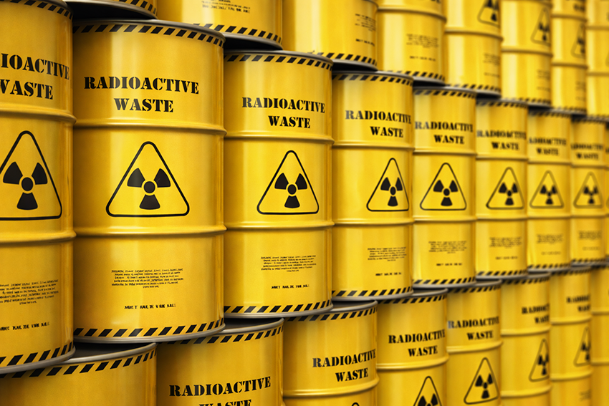
2458357629
Робота з інформацією
Чи потрібно, на вашу думку, надавати іншим країнам місця для сховища радіоактивних відходів у Чорнобильській зоні, адже ця територія ще довго не буде придатною для життя людей?
Так
Ні
А як вважаєш ти?

Slide 13

З обговорення на форумі:
— Сьогодні вчитель фізики розповів нам про ядерний розпад, а також про те, що потрібно робити далі (відпрацьований уран закопувати в бетонному саркофазі глибоко під землю). Але ж ми можемо розщеплювати уран доти, доки він не перестане бути радіоактивним.
— А ще можна використовувати радіацію для отримання енергії, адже сонячна енергія та радіація, по суті, те саме, тільки інша частота хвилі.
— Не все випромінювання є електромагнітним, якщо є альфа-
і бета-частинки, а також нейтрони.
— Уран не може розпастися повністю, адже із часом його концентрація зменшується і ланцюгова ядерна реакція припиняється.
Який допис, на вашу думку, є правильним? Складіть свій допис.

Slide 14
Атомна енергетика України
Атомну енергетику України забезпечують чотири атомні електростанції: Запорізька, Рівненська, Південноукраїнська, Хмельницька, які виробляють понад 50 % всієї електроенергії країни.
В Україні використовують реактори типу ВВЕР (водно-водяний енергетичний реактор).
У цих реакторах вода
під величезним тиском не закипає за температур понад 300 °C, що дозволяє безпечно та ефективно переносити тепло.
Сучасні системи захисту
та автоматики
на українських об’єктах постійно оновлюються згідно з міжнародними стандартами МАГАТЕ.

Slide 15

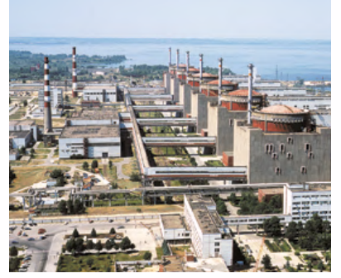
Запорізька АЕС
Найбільша в Європі та третя у світі за сукупною потужністю атомна електростанція.
Складається із шести атомних енергоблоків електричною потужністю 1000 МВт кожен.
На 2021 р. ЗАЕС генерувала
40–42 млрд кВт електроенергії
на рік, що становило п’яту частину виробництва в Україні.
Сумарна електрична потужність: 6000 МВт.

Slide 16
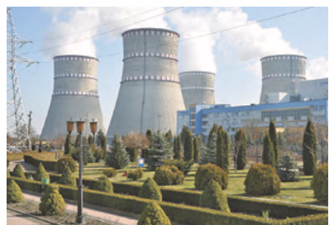
Рівненська АЕС
Має чотири атомні енергоблоки.
Генерує близько 19 млрд кВтˑгод електроенергії на рік, що становить 16% виробництва енергії на українських атомних електростанціях.
Сумарна електрична потужність: 2835 МВт.

Slide 17

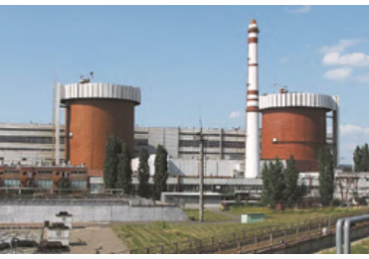
Південноукраїнська АЕС
Має три атомні енергоблоки.
Виробляє
17 млрд кВтˑгод на рік,
що становить понад 10 % загальнодержавного виробництва електроенергії.
Сумарна електрична потужність: 3000 МВт.

Slide 18
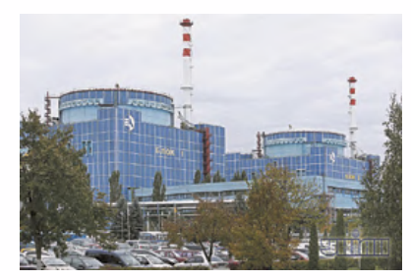
Хмельницька АЕС
Має два атомні енергоблоки
Виробляє близько
14–15 млрд кВтˑгод
електроенергії — 15,6%
виробництва АЕС України.
Сумарна електрична потужність: 2000 МВт.

Slide 19
Назва АЕС | Розташування (область) | Кількість енергоблоків | Тип реакторів | Сумарна потужність | Особливість
Запорізька (ЗАЕС) | Запорізька (м. Енергодар) | 6 | ВВЕР-1000 | 6000 МВт | Найбільша АЕС в Європі
Рівненська (РАЕС) | Рівненська (м. Вараш) | 4 | 2 × ВВЕР-440, 2 × ВВЕР-1000 | 2835 МВт | Перша в Україні АЕС з реакторами ВВЕР-440.
Південноукраїнська (ПАЕС) | Миколаївська (м. Південноукраїнськ) | 3 | ВВЕР-1000 | 3000 МВт | У складі Південноукраїнського енергокомплексу (АЕС + ГЕС + ГАЕС).
Хмельницька (ХАЕС) | Хмельницька (м. Нетішин) | 2 | ВВЕР-1000 | 2000 МВт | Має найбільший потенціал добудови нових блоків.

Slide 20
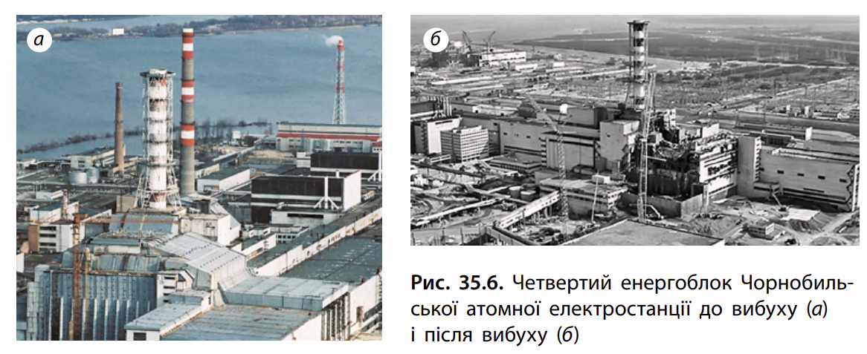
Чорнобильська трагедія
26 квітня 1986 р.
відбулося неконтрольоване виділення ядерної енергії всередині реактора
і стався вибух.
Четвертий енергоблок Чорнобильської атомної електростанції:
а) до вибуху;
б) після вибуху.
Вибух призвів до пожежі на 4-му енергоблоці й до катастрофічного
викиду радіоактивних речовин.
Корпус реактора почав працювати
як величезна піч, виносячи радіоактивний дим в атмосферу. Вітер розніс цей дим
на багато сотень і тисяч кілометрів.

Slide 21
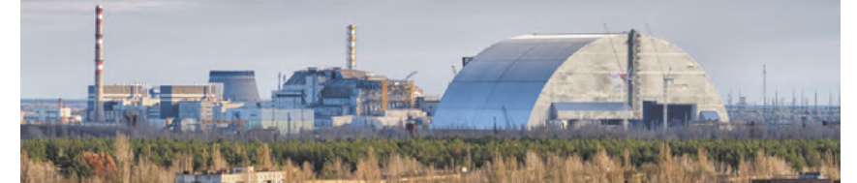
Сьогодні всі енергоблоки Чорнобильської АЕС виведено з експлуатації
Із травня по листопад 1986 р. над зруйнованим реактором був побудований саркофаг (об’єкт «Укриття») — бетонна конструкція, яка захищає від подальшого поширення радіаційного забруднення.
10 липня 2019 р. введено в експлуатацію ще одну, досконалішу, захисну споруду — Новий безпечний конфайнмент (НБК), який Україна побудувала разом із міжнародними організаціями.

Slide 22
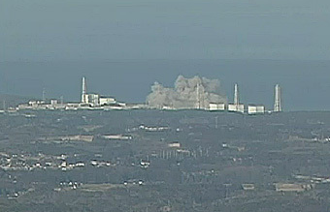
Фукусіма
11 березня 2011 р., Японія
Масштабна катастрофа на АЕС.
«Фукусіма-1».
Унаслідок землетрусу та цунамі припинили дію насоси, що перекачують теплоносій.
Відбулися перегрів і пошкодження атомного реактора, і радіаційна речовина забруднила довкілля.

Slide 23
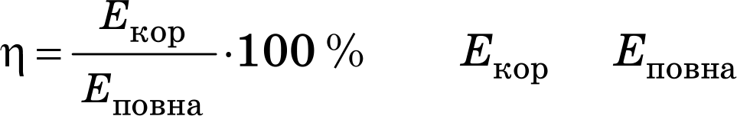

Учимося розв’язувати задачі
Вправа 35, № 1.
На Хмельницькій АЕС встановлено реактори типу ВВЕР-1000 (електрична потужність — 1000 МВт), теплова потужність кожного з яких дорівнює
3000 МВт. Визначте ККД реакторів цього типу.
✓ Оскільки в задачі слід знайти ККД, то скористаємося формулою для визначення ККД: .
✓ Корисна енергія — це електрична енергія,
що виділяється в реакторах АЕС за певний час t.
✓ Повна енергія — це теплова енергія, що виділяється
в реакторах під час поділу Урану-235 за цей час.

Slide 24
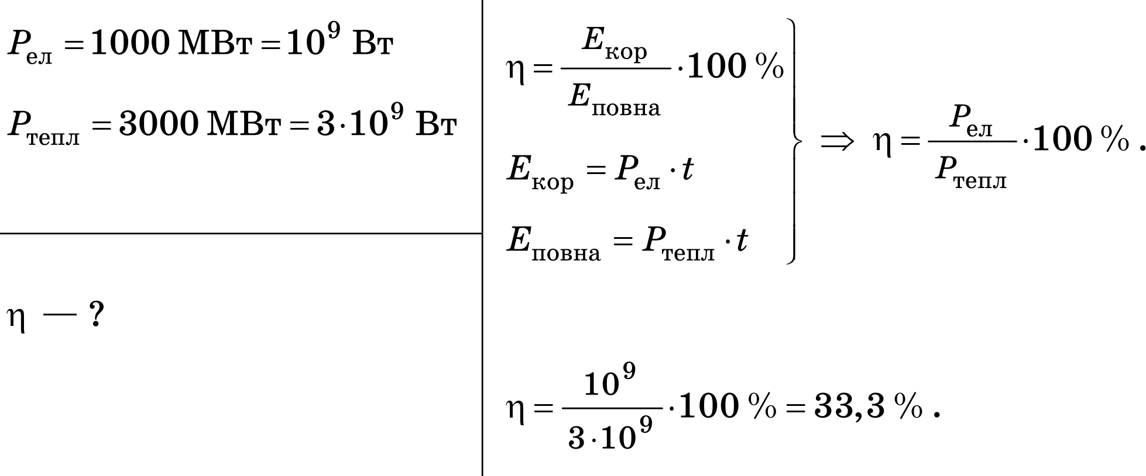

Перевіримо себе
Дано:
Розв’язання:
За означенням ККД:
Знайти:
Обчислимо значення ККД:
Відповідь: ККД реакторів типу ВВЕР-1000 становить 33,3%.

Slide 25
Учимося розв’язувати задачі
Вправа 35, № 2.
На двох блоках Рівненської АЕС встановлено реактори типу ВВЕР-440 (електрична потужність — 440 МВт), а ще на двох блоках — реактори типу ВВЕР-1000 (електрична потужність — 1000 МВт). Скільки енергії (у кВт · год) може виробити Рівненська АЕС за добу, працюючи на повну потужність?
Аналіз фізичної проблеми.
Повна енергія, що може вироблятися на АЕС, дорівнює сумі енергій, що може вироблятися на всіх чотирьох блоках (тобто коли працюють всі блоки і на повну потужність).
Електричну енергію, що виробляється в блоках, знайдемо, знаючи електричну потужність та час роботи — доба.
Оскільки енергію слід подати в кВт·год, то потужність подамо в кіловатах, а час — у годинах.

Slide 26
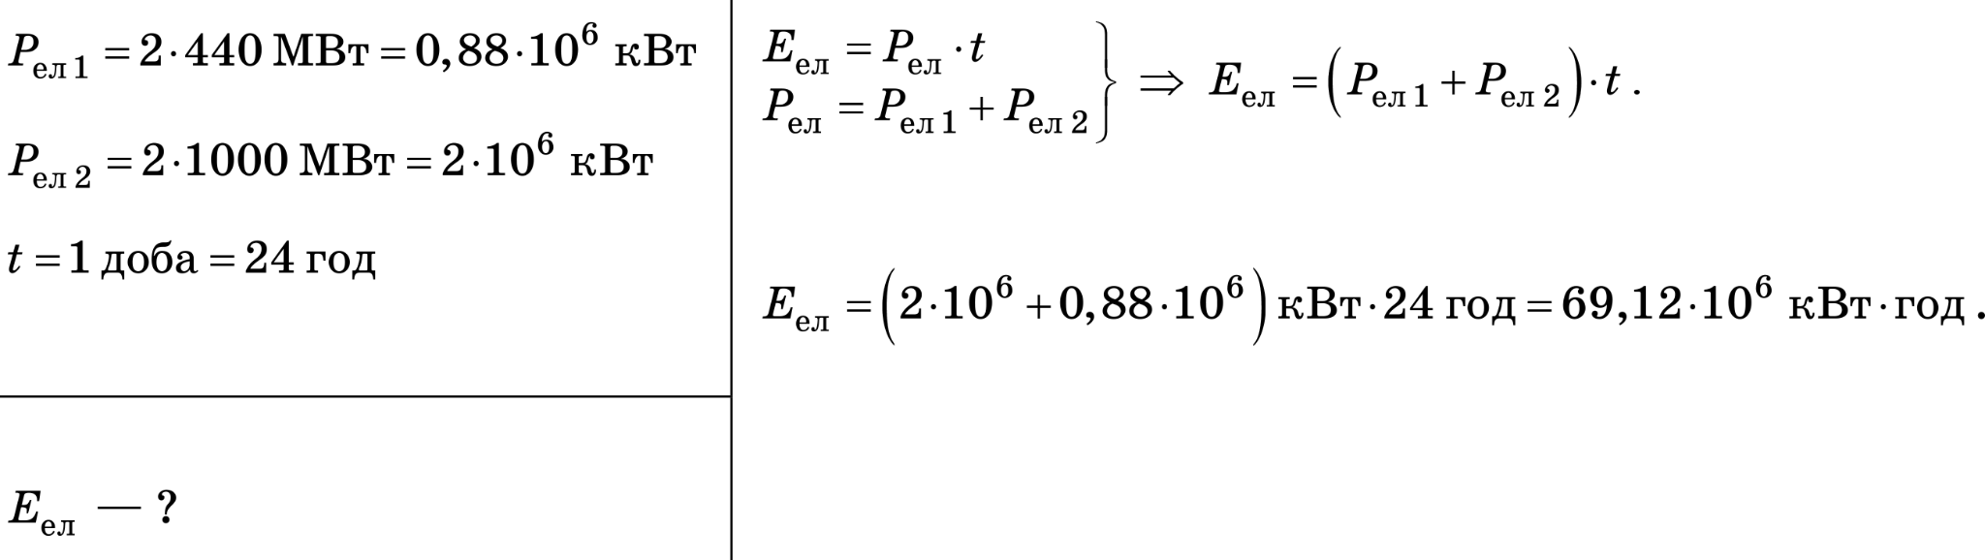
Перевіримо себе
Дано:
Розв’язання:
Обчислимо можливу загальну електричну енергію за добу:
Знайти:
Відповідь: за добу станція може виробляти 69,12 млн кВтˑгод електричної енергії.

Slide 27
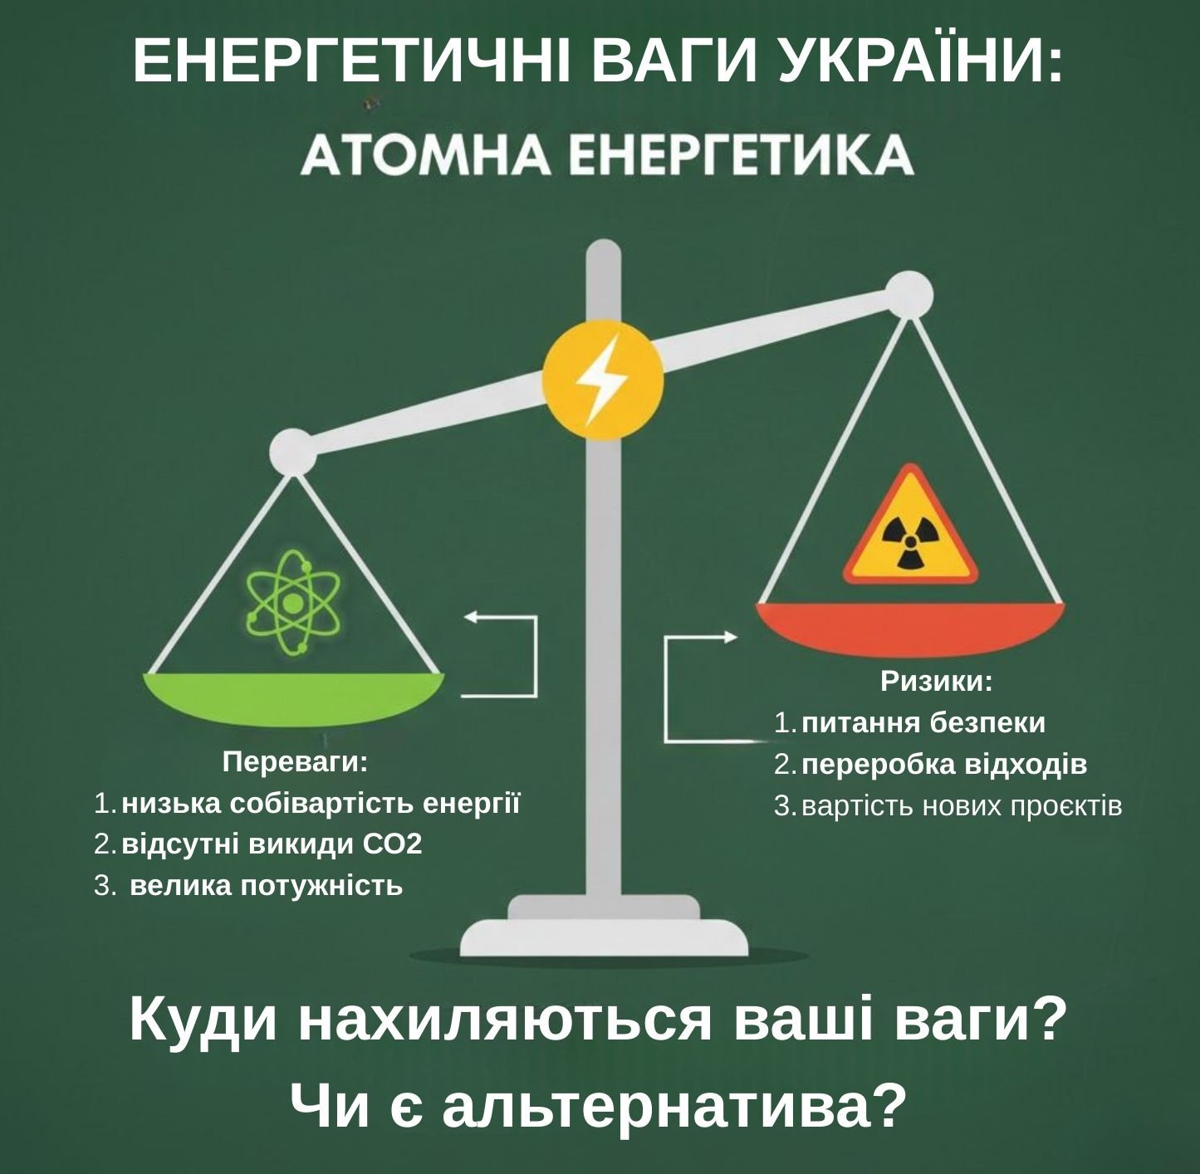
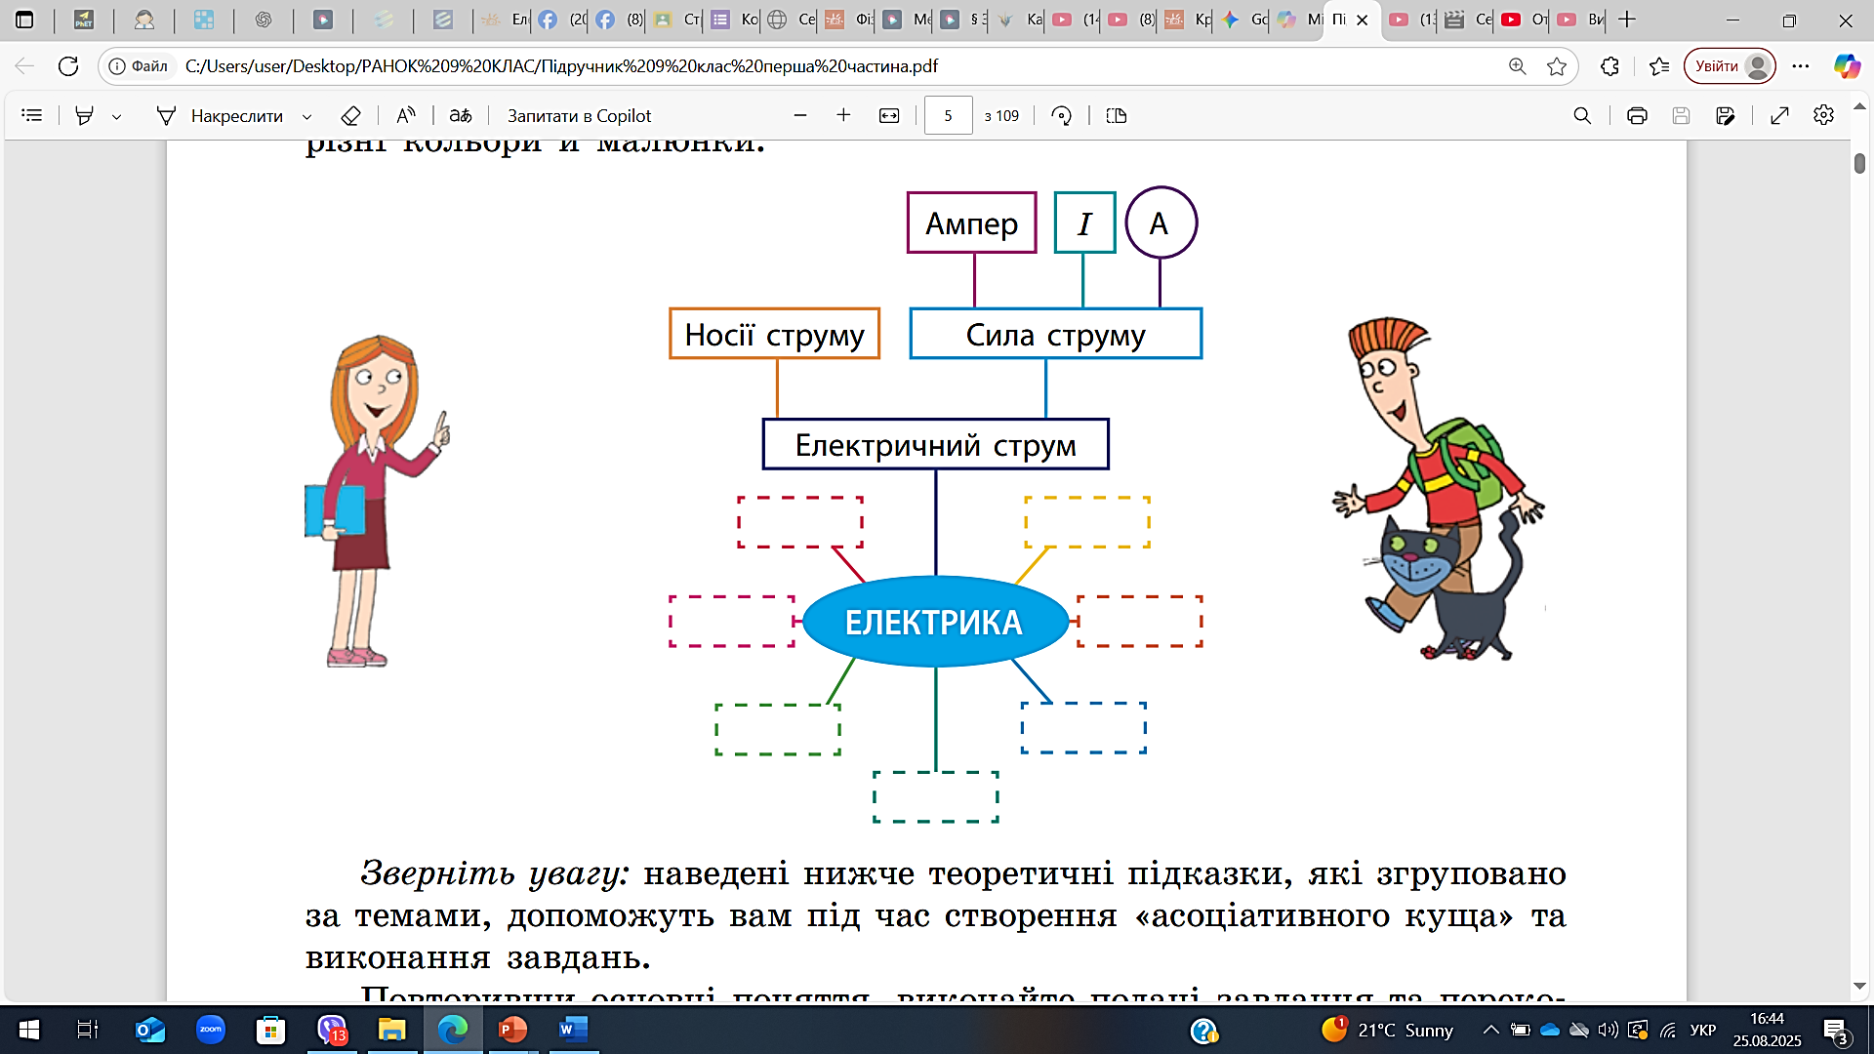
Рефлексія
Що переможе: переваги чи ризики атомної енергетики? Обґрунтуйте свій вибір.

Slide 28
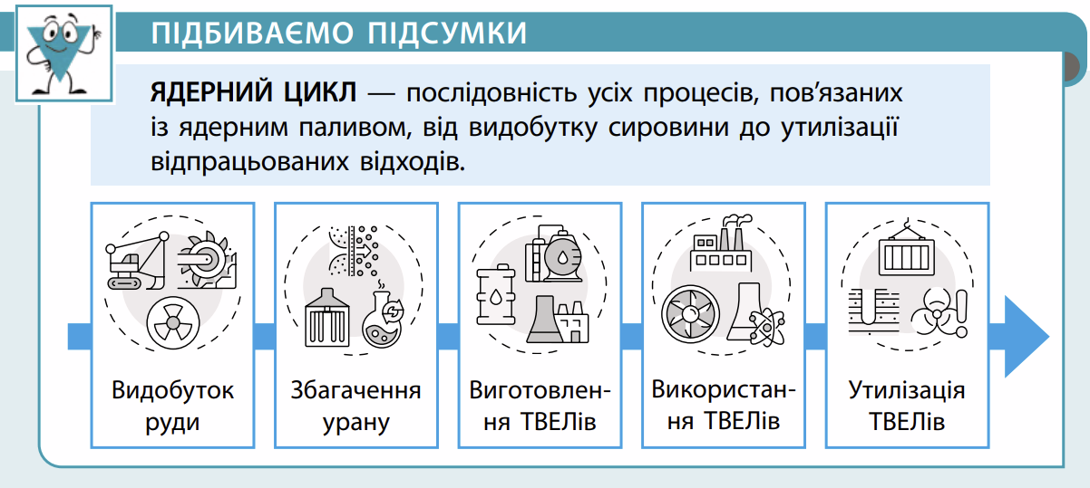


Slide 29

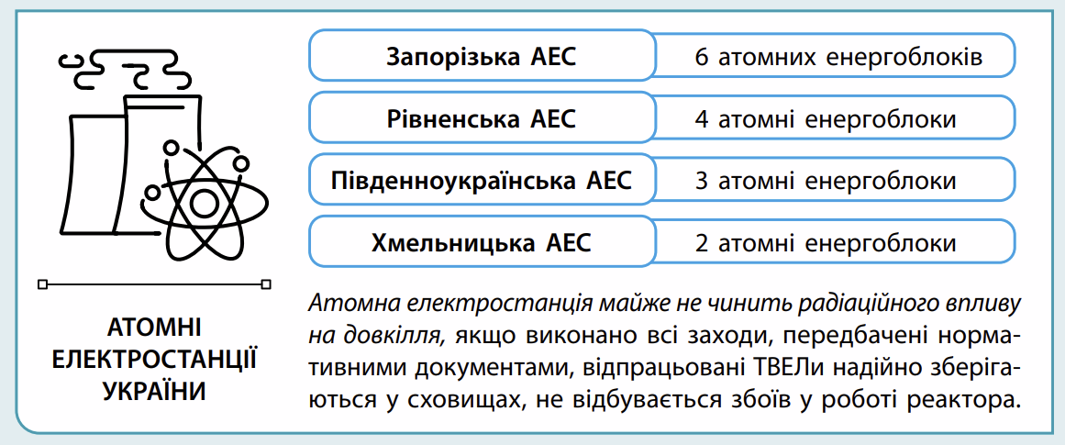

Slide 30

Домашнє завдання
Опрацювати § 35: уважно прочитати матеріал параграфа та усно надати відповіді на контрольні запитання.
Вправа 35:
задача № 3 — розв’язати письмово в зошиті;
задача № 4 — на бажання.
Підготувати коротке повідомлення на 2-3 хвилини.
Варіант 1. АЕС України: обрати одну АЕС та розповісти про історію її побудови, перспективи розвитку, сучасні умови роботи тощо).
Варіант 2. Найвідоміші катастрофи на АЕС (причини виникнення, наслідки)

Slide 31

Список використаних джерел
Фізика : підруч. для 9 кл. закл. загал. серед. освіти / [В. Г. Бар’яхтар,
Ф. Я. Божинова, С. О. Довгий, М. М. Кірюхін, О. О. Кірюхіна]; за ред.
С. О. Довгого. — Харків : Вид-во «Ранок», 2026 — 288 с. : іл

